Slide 1
JSP ProJect

Slide 2

미용 관련 구인 구직 사이트

Slide 3
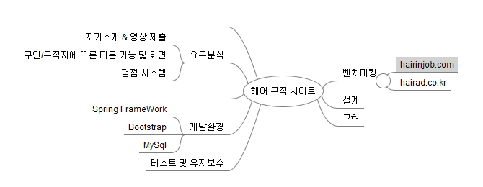
선정 이유
실제로 만들어줄 수 있냐는 말을 들어 아이디어를 얻는 계기가 됨.

Slide 4
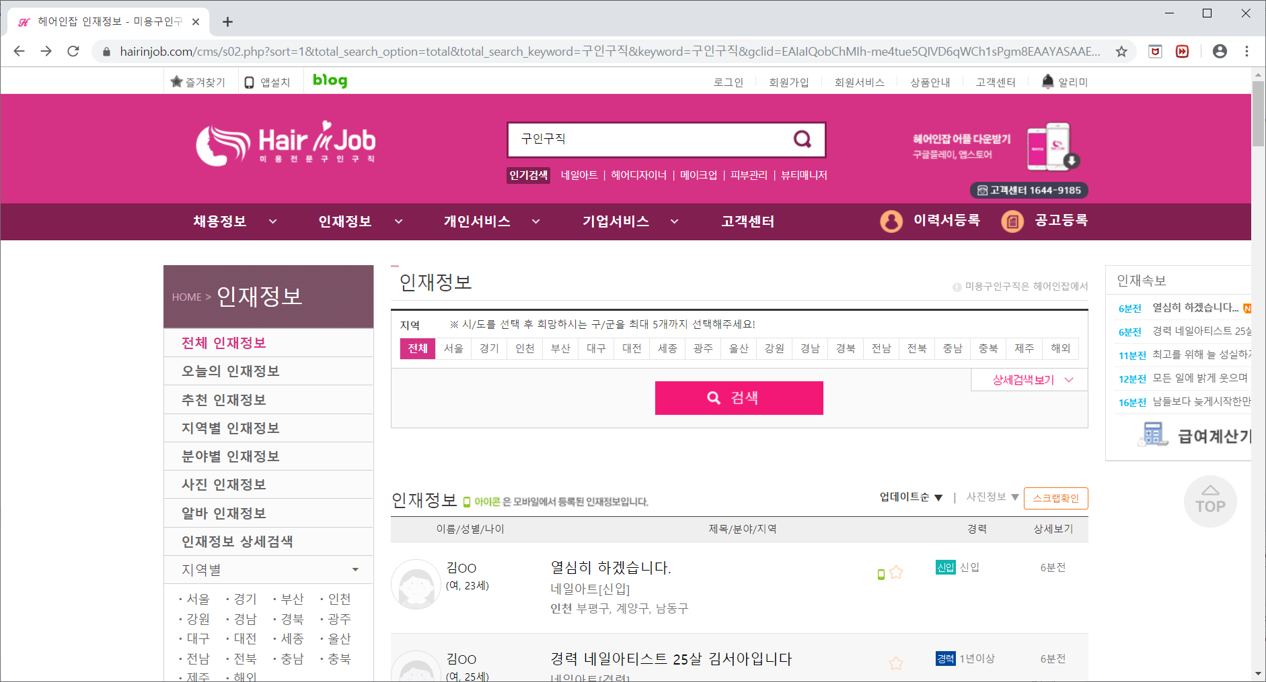
AS-IS

Slide 5
AS-IS
로그인을 해야 구직 정보 열람 가능 (사업자만)
구인정보는 개인정보 외에는 비회원도 열람가능.
지역별 / 분야별로 상세 정보보기 기능

Slide 6
TO BE
자기 소개 영상 추가
정규직 근무 보다는 스페어를 희망하는 사람들을 대상으로 사용층을 좁힘
( 알바몬,천국,잡코리아 등 너무 쟁쟁한 구직사이트가 많음) (기능축소)

Slide 7
기대효과
서류제출보다 훨씬 구인/구직자들의 실제만족도가 높아질 것
방문면접하는 번거로움을 피할 수 있다. (but 영상제작의 번거로움)
영상을 통해 구직자는 구인가게를, 구인자는 구직자의 성격 및 스타일을 확인 할 수 있음.
(미용관련 직업에서 근무하는 사람들은 영상으로 사람을 보면 성격,스타일,실력 면에서 그 사람과 잘 맞겠다는 생각이 든다고 함)
개발 의의
JSP 실제 개발 및 스프링 프레임워크 이해
디비에 영상 넣기
MVC 모델 체험 ( 다른사용자 다른 view )

Slide 8





개발환경
8.0
Reference by MVC Model

Slide 9
헤어 사이트
로그인
회원가입
구직회원
관리자
사업회원
DB
회원정보
회원정보
수정
회원정보
회원정보
수정
구직
게시판
CRUD
구인
게시판
CRUD

Slide 10
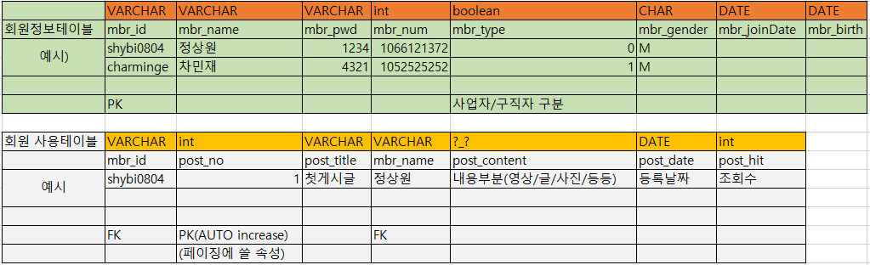
테이블 설계

Slide 11
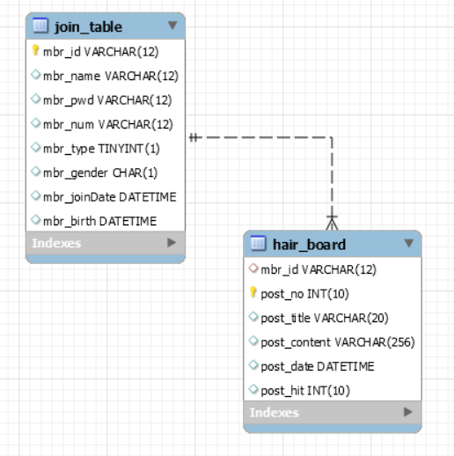
테이블 ERD

Slide 12
UI Navigator – 헤어구직 사이트
회원가입
게시판 CRUD
사업자
구인게시판
게시판 R
메인
로그인
구직자
구직 게시판
게시판 R
게시판 CRUD
관리자
양 게시판
CRUD 가능

Slide 13
화면 구성도
메인 | 구인 | 구직 | QnA 로그인 | 회원가입
메인 화면
Welcome

Slide 14
메인 | 구인 | 구직 | QnA 로그인 | 회원가입
회원 가입
아이디
패스워드
패스워드 확인
이름
사는 곳
회원 구분
성별
생일
중복 검사
회원 가입

Slide 15
메인 | 구인 | 구직 | QnA ???님 반갑습니다 | 로그아웃
글 보기 화면
제목 | 작성자 | 올린 날짜
이러이러한 시간대 이러이러한 일 합니다 ^^
목록
글쓰기
수정
삭제
When:c:test
세션 비교
목록
글쓰기

Slide 16
메인 | 구인 | 구직 | QnA ???님 반갑습니다 | 로그아웃
글 작성 화면
제목 : ~~~~~
(작성자 : fixed )
내용 :
~~~~~~~~ 입니다.
글 작성
취 소

